Slide 1
Tarea 2 Ingeniería de Software
Otro acercamiento al proyecto Gestión Edificio

Slide 2
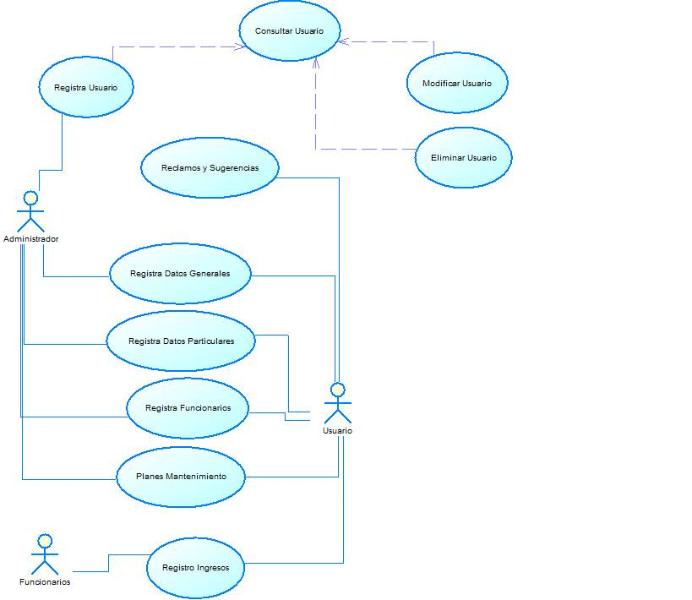
Casos de Uso Proyecto Gestión Edificio

Slide 3
Punto de función
Componente | Bajo | Medio | Alto | Total
EI | 0*3 | 8*4 | 0*6 | 32
EO | 0*4 | 0*5 | 0*7 | 0
EQ | 0*3 | 7*4 | 0*6 | 28
ILF | 0*7 | 1*10 | 0*15 | 10
EIF | 0*5 | 0*7 | 0*10 | 0
 |  |  |  | 70

Slide 4
Entradas: Existen 8 entradas de complejidad media para el sub-sistema Gestión Administrador. No existen entradas de complejidades baja o alta.
Salidas: No existen una salida de datos hacia el exterior de la aplicación.
Consultas: Existen 7 entradas de complejidad media para el subsistema Gestión Usuario. No existen entradas de complejidades baja o alta.
Fichero Lógicos Internos: Existe un almacén de complejidad media.
Fichero Externos: No se utilizaron almacenes externos de datos.

Slide 5
Extreme Programming(XP)
Roles XP
Programador: Hérnan Jara, Javier Carrasco, Rosa González
Cliente: Sofía Camilla(Profesora)
Encargado de Pruebas (Tester): Hérnan Jara, Javier Carrasco, Rosa González
Encargado de Seguimiento (Tracker): Hérnan Jara, Javier Carrasco, Rosa González
Entrenador(Coach): Hérnan Jara, Javier Carrasco, Rosa González(Roles rotativos mes a mes)
Consultor: Luis Herrera(Profesor), Fernando Rubilar(Ayudante)
Gestor(Big Boss): Hérnan Jara, Javier Carrasco, Rosa González(Roles rotativos mes a mes)

Slide 6
Proceso XP
1. El cliente define el valor de negocio a implementar.
2. El programador estima el esfuerzo necesario para su implementación.
3. El cliente selecciona qué construir, de acuerdo con sus prioridades y las restricciones de tiempo.
4. El programador construye ese valor de negocio.
5. Vuelve al paso 1.
*Estos pasos se cumplieron la primera semana, y están especificados de manera más detallada en la Carta Gantt.

Slide 7
Prácticas XP
Planificación: Se conversó directamente con nuestro cliente (Prof Sofía Camilla) y obtuvieron sus necesidades para la creación del software. En adelante, se planificó un plan de avance de proyecto.
Entregas: Se encuentra en proceso de desarrollo. El primer paso es educación con respecto a lenguaje a utilizar y el modo en que se ejecutará. Semana a semana se entregan avances sobre el proyecto en clases.
Metáfora: El cliente es dueño de un departamento ubicado en la comuna de Santiago centro. Existen varias problemáticas de comunicación en el inmueble entre habitantes y administración, es por esto que existe una necesidad básica es obtener información detallada y pública acerca de gastos comunes, gastos de reparación/mantención, reglamento del edificio, bodegas disponibles para arrendar y/o comprar, estacionamientos disponibles para arrendar y/o comprar, reserva de salas, cartolas históricas de gastos y gráficos anuales de cada departamento.
Debido a esto, plantea la creación de un sistema de información de ingeniería para integrar el trabajo de la administración, la relación entre los trabajadores y los habitantes del edificio.

Slide 8
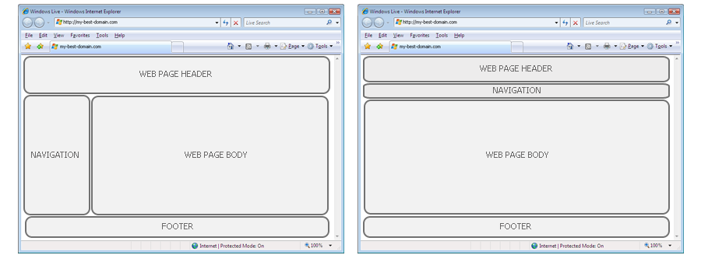
Diseño: Diseño básico de una página web

Slide 9
Pruebas: Se realizarán por parte de los miembros del equipo, buscando fallos, así como también mostrando avances al cliente.
Refactorización: Se realizará por parte de todo el equipo una vez se superen las distintas fases de diseño.
Programación: Se contará con el equipo en un mismo lugar, para lograr manejo más rápido de consultas e interacción entre códigos.
Propiedad colectiva de código: Para esto se utilizará Github, en el cual se maneja control de versiones, se sabrá qué se modificó y por quién, además de que se podrán agregar comentarios con respecto a dicha modificación.
Integración continua: Nuevamente, Github juega un papel importante en el desarrollo de esta tarea por el uso de control de versiones.
40 horas por semana: Se asignaron días y horas de trabajo en las que el equipo está en contacto y podrá suplir sus necesidades en el tiempo requerido.
Cliente in-situ: Al cliente se le puede ubicar tanto como por correo electrónico como en persona dentro del Departamento de Física en la Universidad Tecnológica Metropolitana.

Slide 10
Estándares de programación:
Tipo de control | Prefijo | Ejemplo
Panel 3D | Pnl | pnl_Grupo
Botón animado | Ani | ani_Buzon
Casilla de verificación | Chk | chk_SoloLectura
Botón | Btn | btn_ejemplo
LinkButton | Lnk | lnk_Ejemplo
HyperLink | Hyp | hyp_Ejemplo
GroupBox | Grp | grp_Ejemplo
CheckedListBox | Clst | Clst_Ejemplo
DataTimePicker | Dtp | Dtp_Ejemplo
MonthCalendar | Cal | Cal_Ejemplo
PrintDialog | Pd | Pd_Ejemplo
PrintPreviewDialog | Ppd | Ppd_Ejemplo
PrintPreviewControl | Ppc | Ppc-Ejemplo
ErrorProvider | Errp | Errp_Ejemplo
PrintDocument | Pdoc | Pdoc_Ejemplo
PageSetupDialog | Psd | Psd_Ejemplo
Diálogo común | Dlg | Dlg_ArchivoAbrir
Comunicaciones | Com | Com_Fax
Control | Ctr | Ctr_Activo
Control de datos | Dat | Dat_Biblio
Cuadro de datos | Dbcmb | Dbcmb_Lenguaje
Formulario | Frm | Frm_Entrada
Gráfico | Grf | Grf_Ingresos
Imagen (Image) | Img | imgIcono
Menú | Mnu | mnuArchivoAbrir
Vista de árbol | tre | treOrganizacion
Barra de herramientas | Tlb | tlbAcciones
GridView | Gdv | gdvMostrarDatos
DataList | Dlg | dlCargarDatos
SqlDataSource | Sds | sdsConexion
XmlDataSource | Xds | xdsXmlCarga
ReportViewer | Rw | ReportViewer
RequeridFieldValidator | Rfv | rfvValidacion
RangeValidator | Rv | rvRangoValidacion
RegularExpressionValidator | Rev | revValidacionRegular
Login | Lg | lgLogin
LoginView | lv | lvVistaUsuario

Slide 11
Carta Gantt

